Slide 1
HALLO
6B !

Slide 2
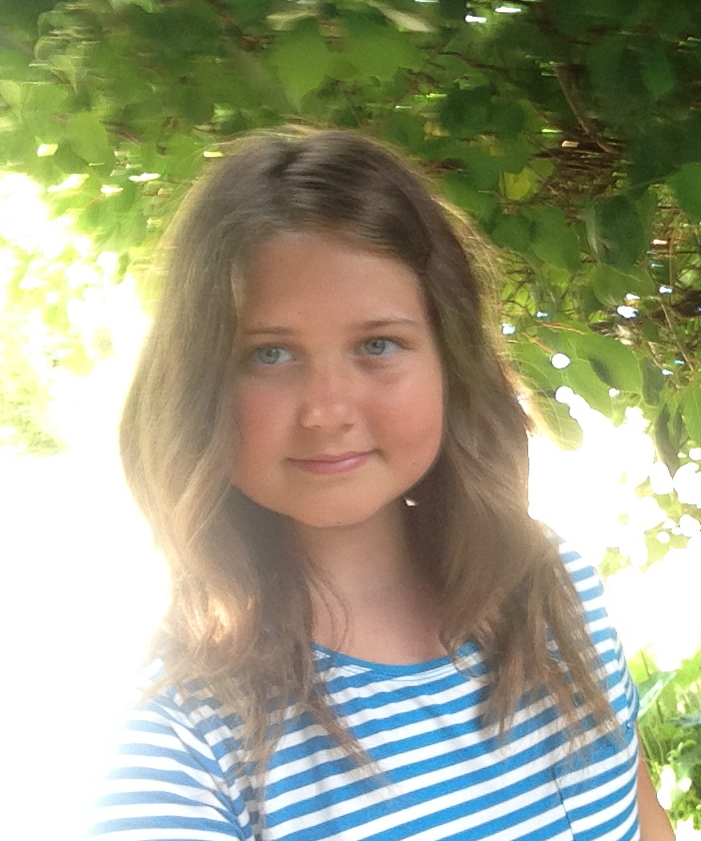
Hallo!
Ich heiße Klára.
Ich möchte fliegen.
Ich bin elf Jahre alt.
Ich finde Bruder Jakub super.
Ich trinke gern Saft.
Ich finde Eis toll.
Ich male.
Mein Hobby ist Deutsch
Ich höre Musik.

Slide 3
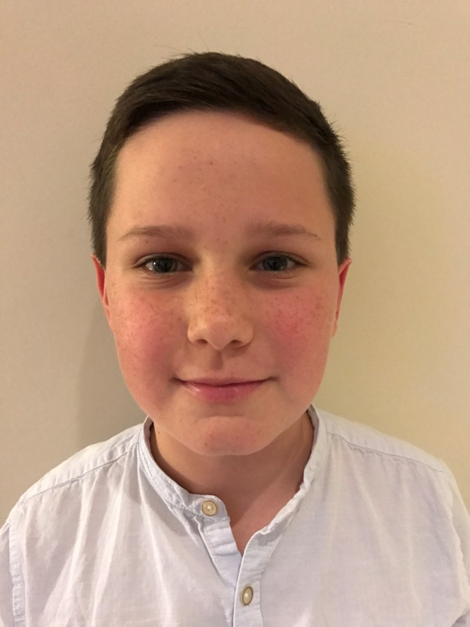
Adam
1. Hallo ich heiße Adam.
2. Ich spiele Gitarre.
3. Mein Hobby ist Deutsch.
4. Ich hὂre gern Musik.
5. Ich bin elf Jahre alt.
6. Ich spiele Tennis.
7. Deutsch ist am besten.
8. Ich finde Porsche super.
9. Ich finde 6.B super.
10. Ich finde Mathe gut.

Slide 4
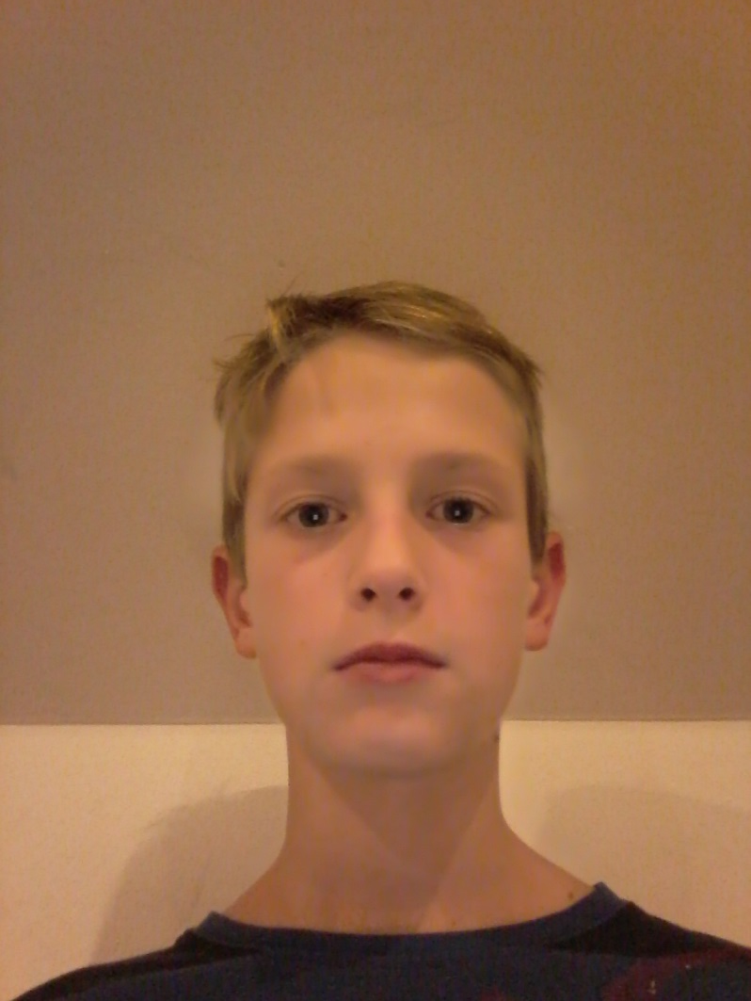
Ich heiße Matouš Krecl
Ich bin 11 Jahre Alt
Ich wohne in Kochánky
Mein Hobby ist Deutsch
Ich mache Sport
Ich spiele Fußball
Ich finde Real Madrid super
Ich trinke gern Tee
Ich höre gern Musik
Ich möchte Weihnachten

Slide 5
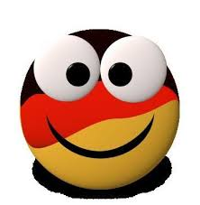
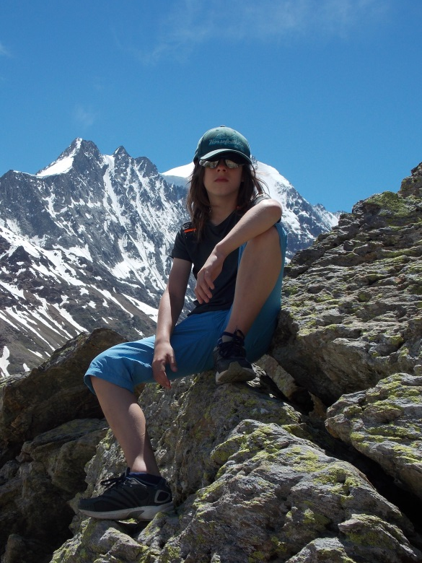
HALLO!
Ich heiße Radek.
Ich wohne in Mladá Boleslav.
Ich bin zwölf Jahre alt.
Mein Hobby ist DEUTSCH.
Ich finde FK Mladá Boleslav toll.
Ich trinke gern Vinea.
Ich höre Gruppe Twenty one pilots.
Ich spiele Capoeira.
Ich spiele Fußball.
Ich finde DEUTSCH toll.

Slide 6
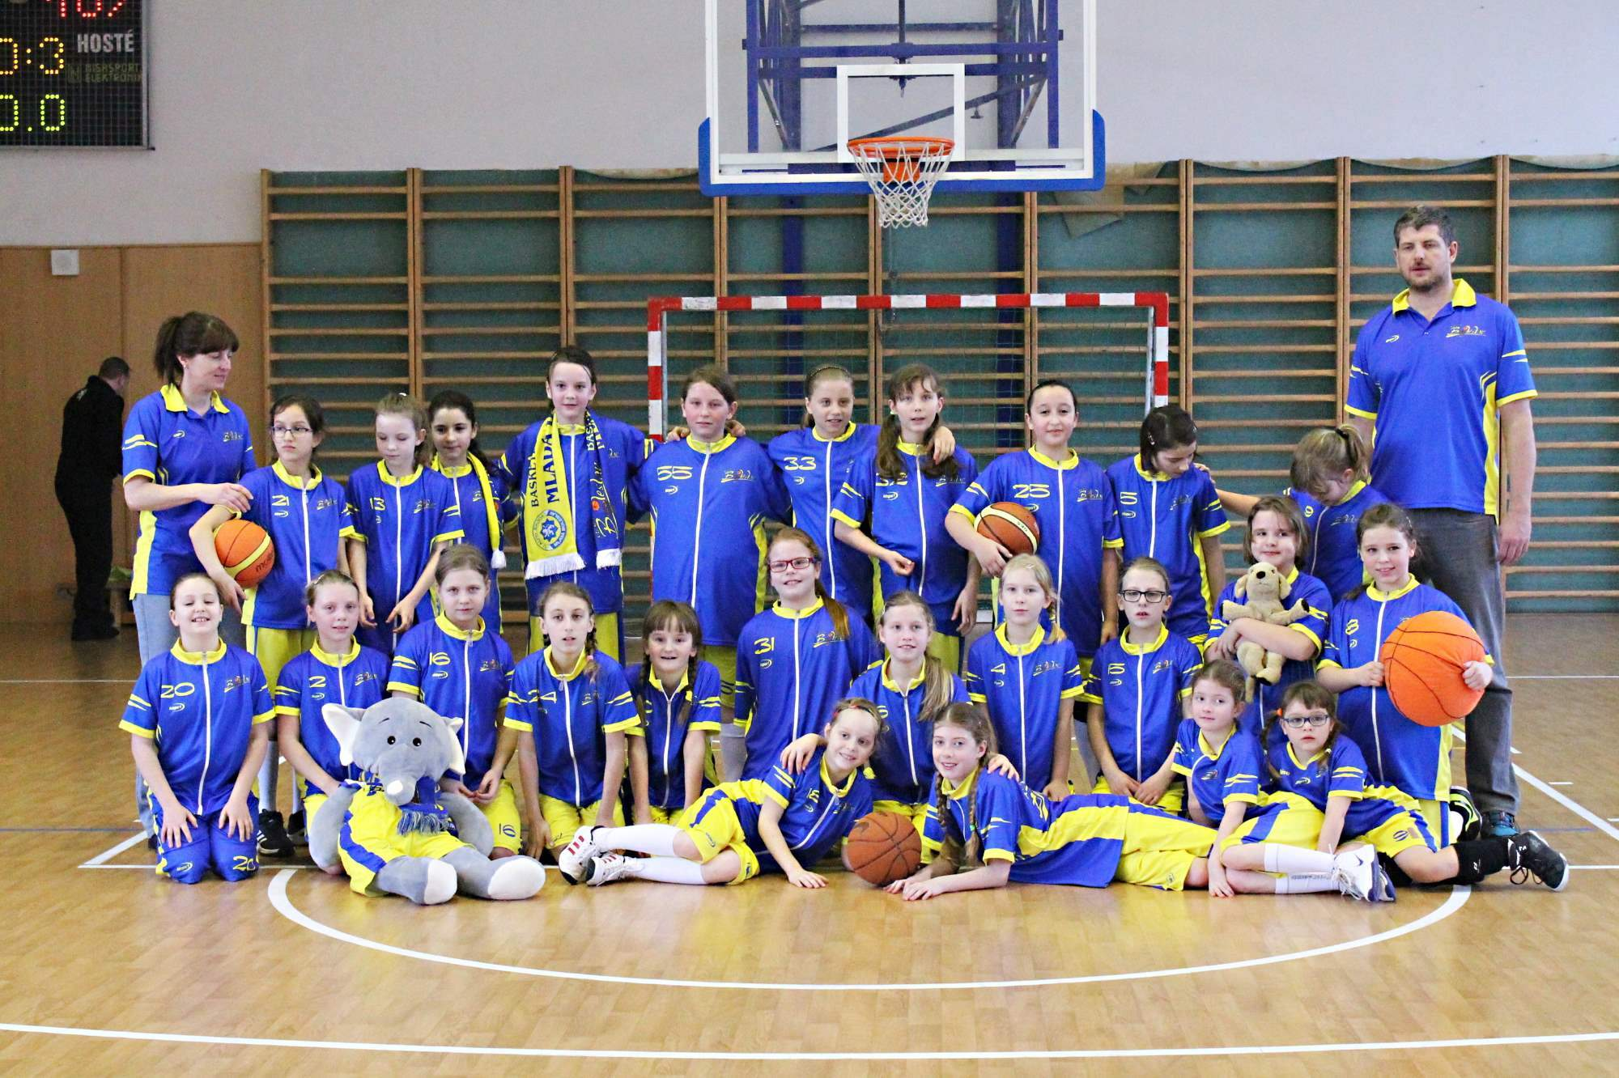
Hallo!
Ich heiße Emma. Ich bin elf Jahre alt. Mein Hobby ist Deutsch und Sport. Ich spiele Basketball. Ich spiele Flöte. Ich gern male. Ich höre Musikgruppe Slza. Ich mag Wellensittich, ich finde Wellensittich toll. Ich verstehe Englisch.

Slide 7
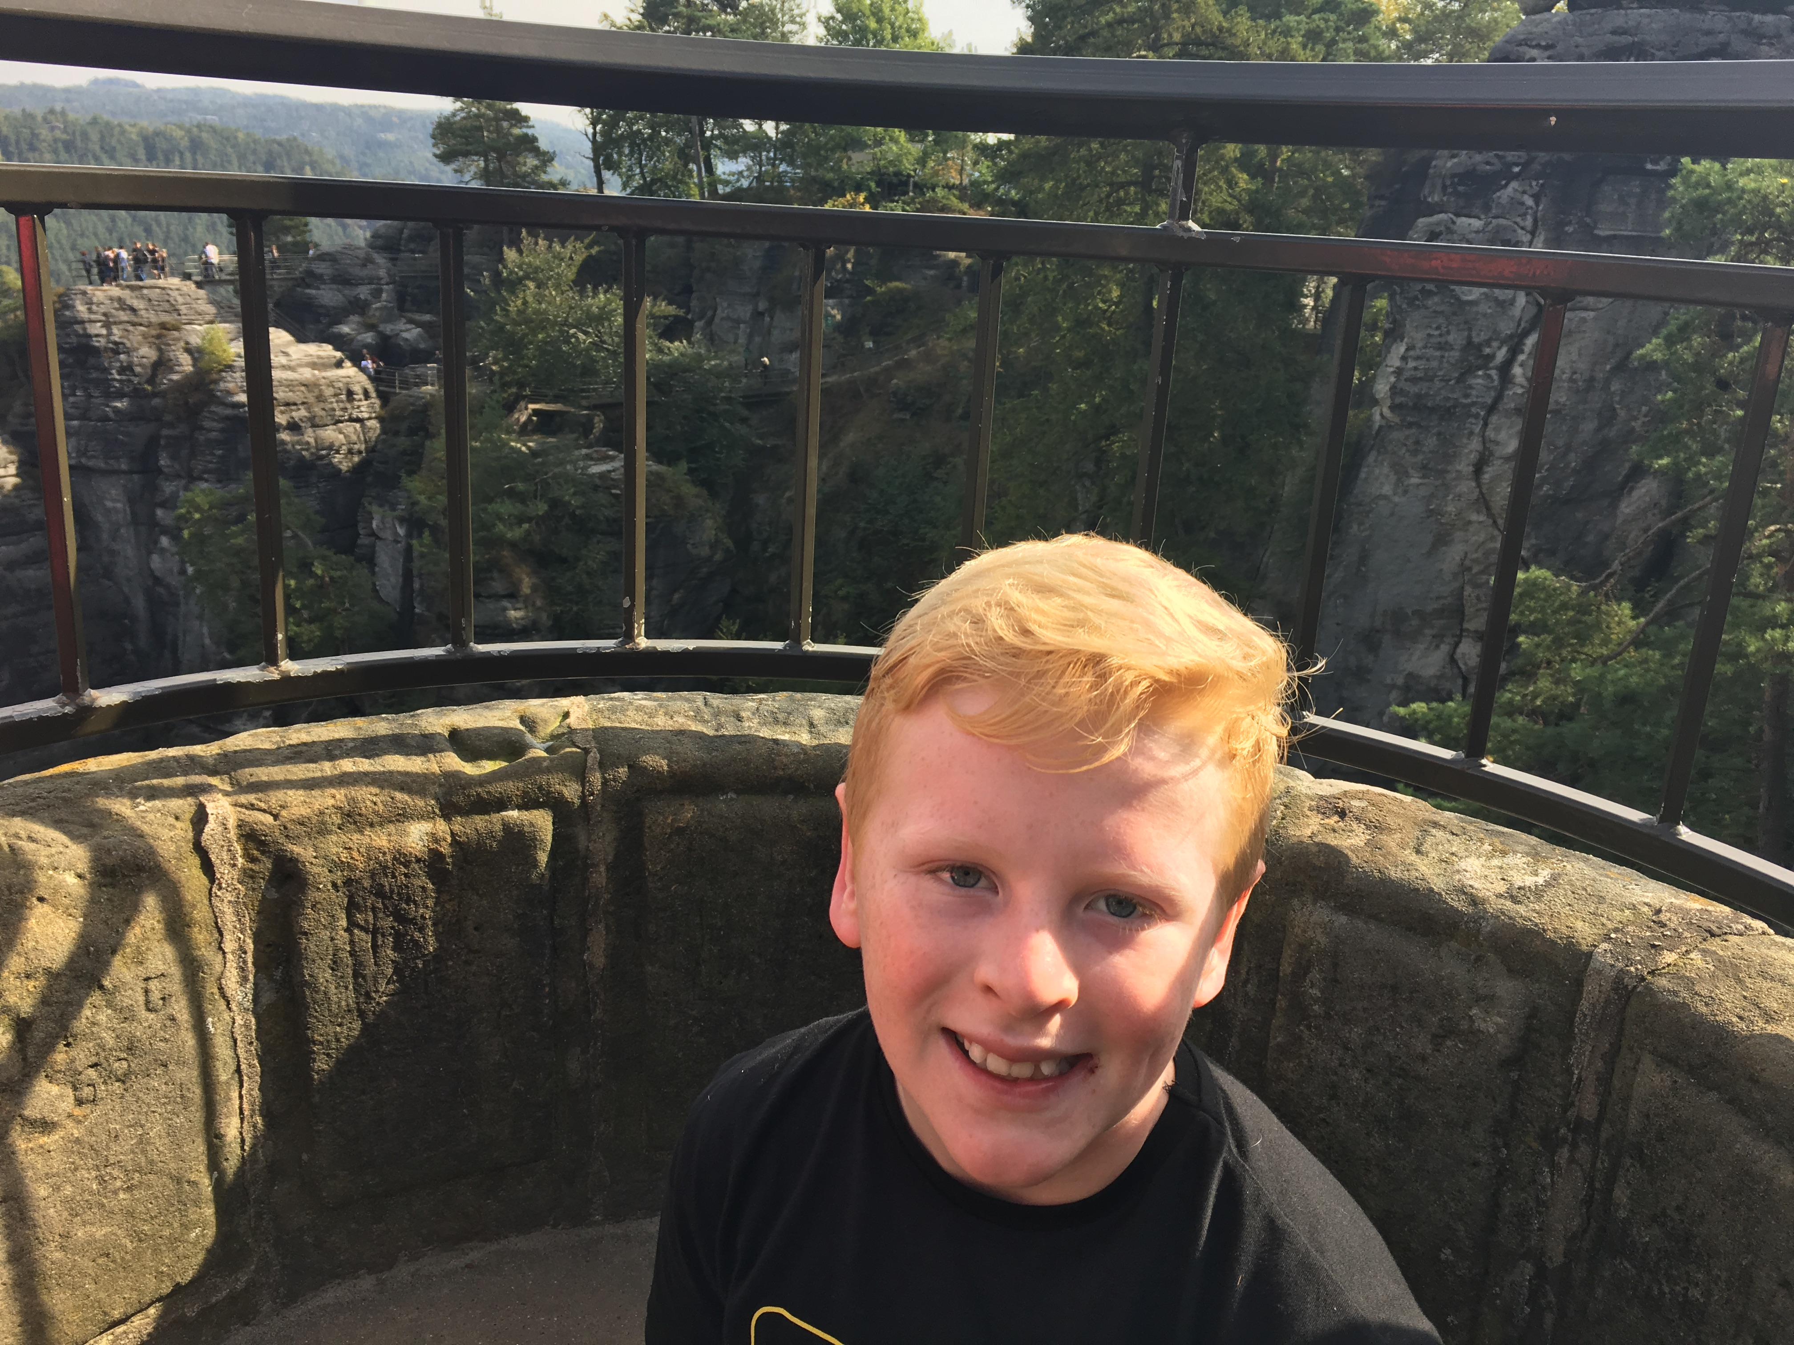
HALLO
Ich bin Fanda.
Ich wohne in Mladá Boleslav.
Mein Hobby ist Deutsch.
Ich trinke gern Cola.
Ich finde Deutsch super.
Ich spiele Tennis.
Ich finde Tennis gut.
Ich mache Athletik.
Ich höre Twenty one pilots.
Ich trinke gern Saft.

Slide 8
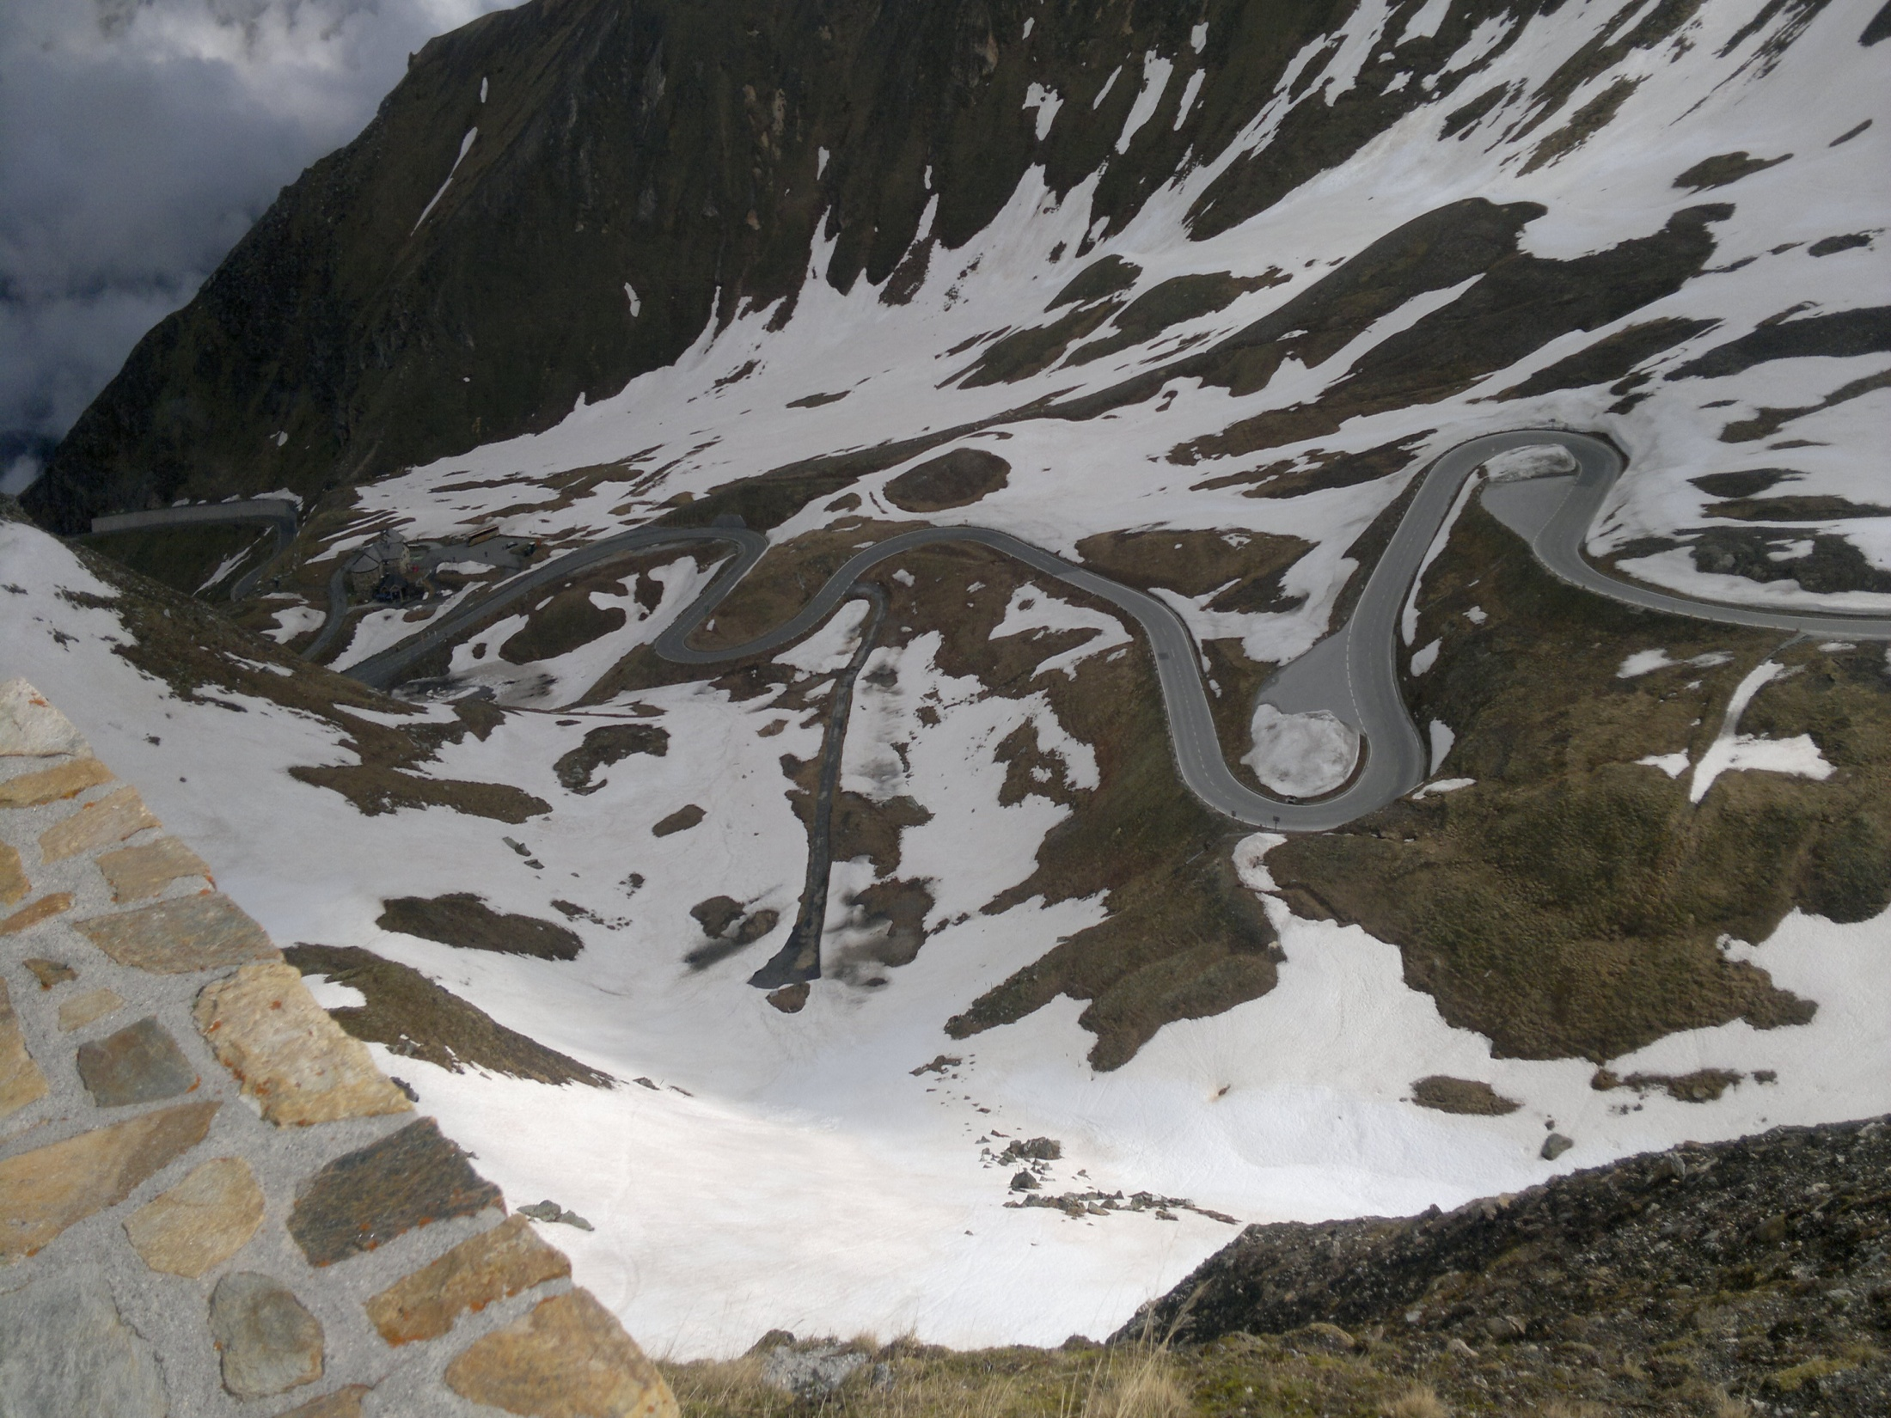
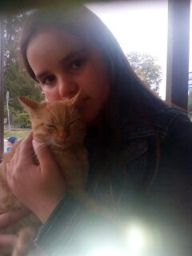
Ich heiße Anežka Konečná.
Ich bin zwölf Jahre alt.
Ich spiele Klavier.
Ich höre gern Musik.
Ich finde Slza gut.
Mein Hobby ist Deutsch.
Ich trinke gern Saft.
Ich finde Deutsch gut.
Ich spiele nicht Tennis.
Ich finde Rock‘n‘roll gut.

Slide 9
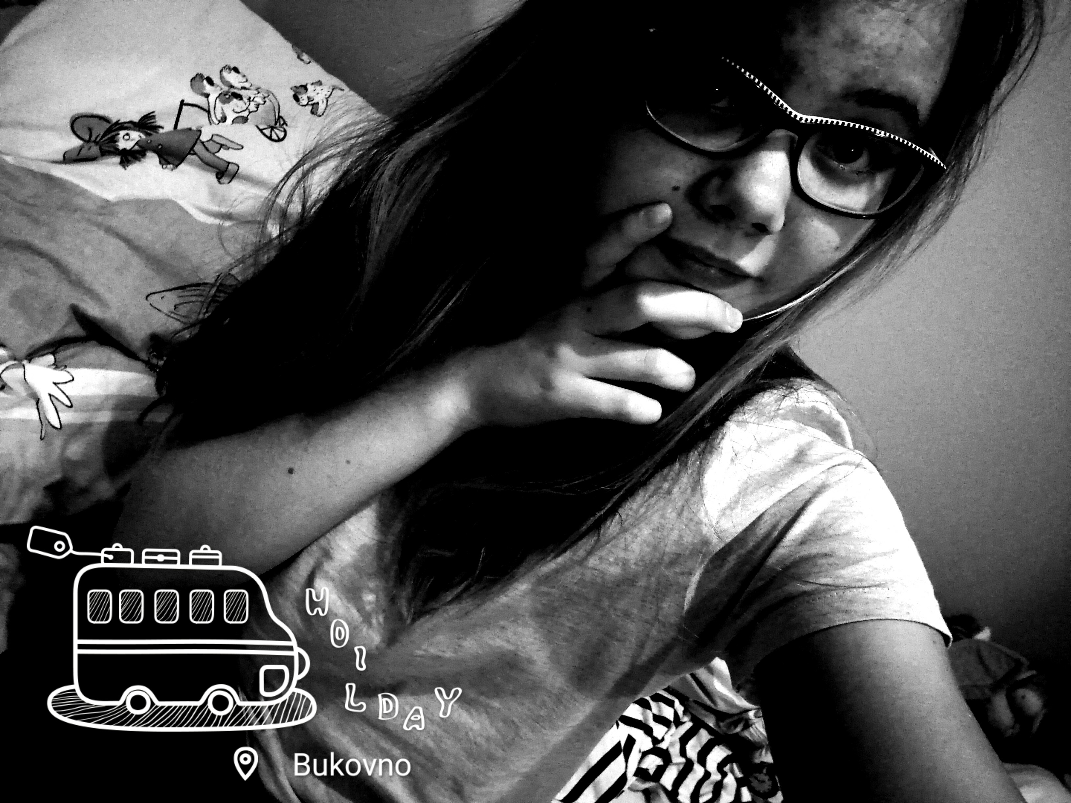
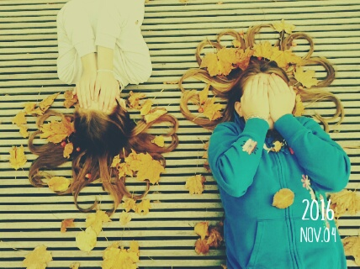
Halo, Ich heiße Žofka.
Ich bin elf Jahre alt.
Ich spiele Klavier und Gitarre.
Ich höre Musik.
Ich trinke gern Saft.
Ich möchte Milch.
Ich mache Schwimmen.
Mein bester Freund ist Maruška.
Mein Hobby ist DEUTSCH.
Ich finde Taylor Swift super.

Slide 10
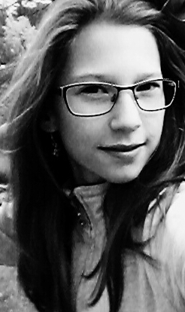
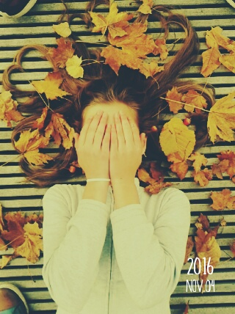
Ich heiße Marie.
Ich bin elf Jahre alt.
Mein Hobby ist Deutsch.
Ich mӧchte Trauben.
Ich trinke gern Limo.
Ich hӧre Musik.
Ich finde Slza toll.
Ich spiele Gitarre.
Ich mache Tanzen.
Mein super Freund ist Žofka.

Slide 11
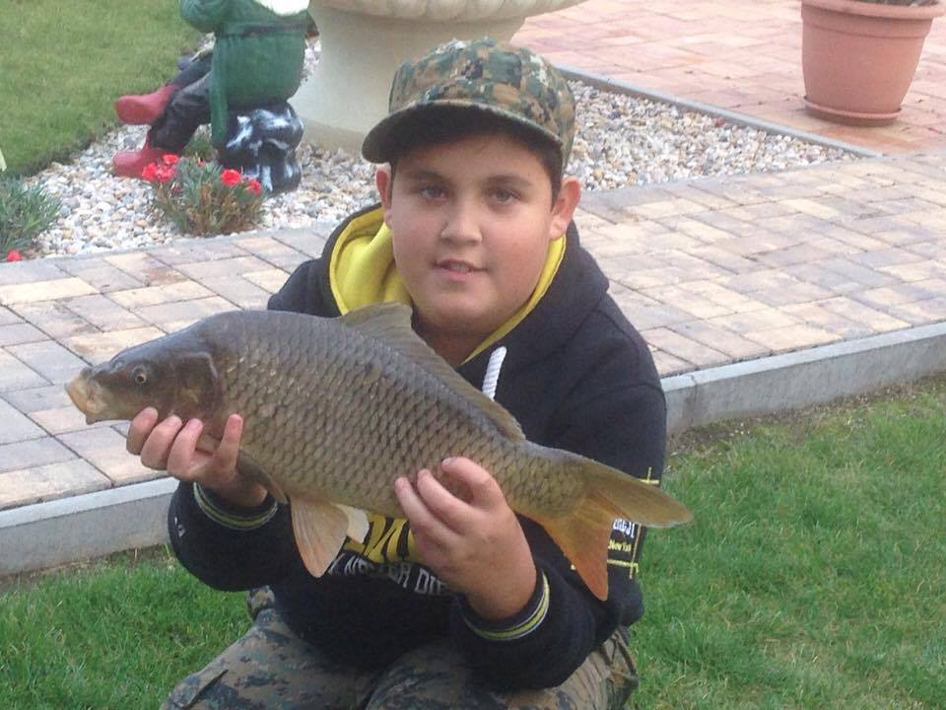
Ich heiβe Lukáš Horvát.
Ich bin elf Jahre alt.
Ich wohne in Rokytovec.
Mein Hobby ist Deutsch.
Ich finde Luboš Skopec toll.
Ich trinke gern Vinea.
Ich hὃre Musik.
Ich finde 6.B super.

Slide 12
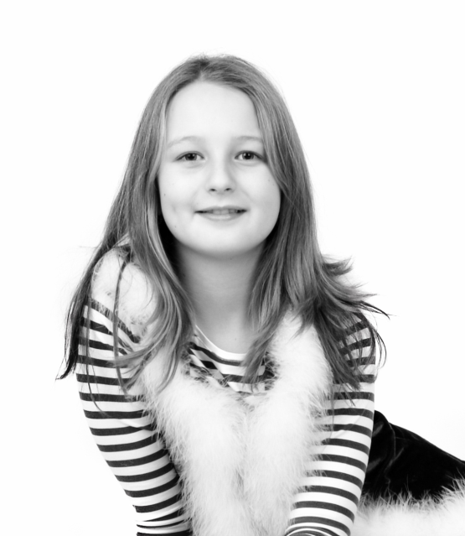
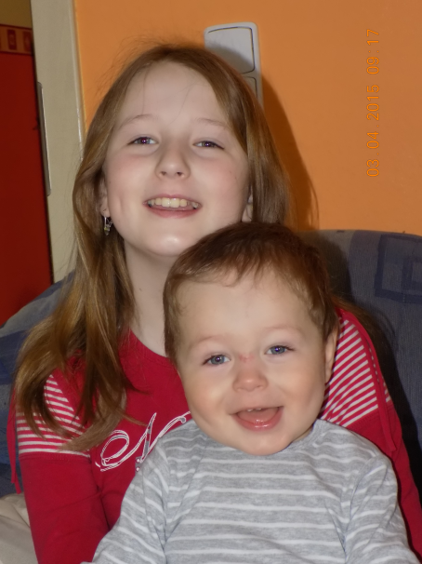
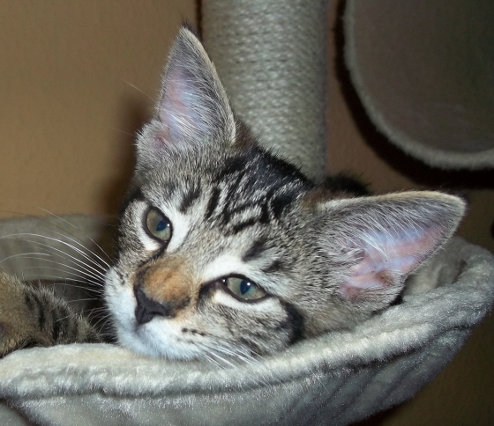
Hallo!!!!!!! Ich heiße Bára. Ich heiße Bára.
Ich bin elf Jahre alt.
Ich höre gern Musik.
Mein Hobby ist Deutsch.
Ich trinke gern Limonade.
Ich habe einen kleinen Bruder.
Ich möchte Kätzchen haben.
Mein Lieblingstier ist eine Katze.

Slide 13
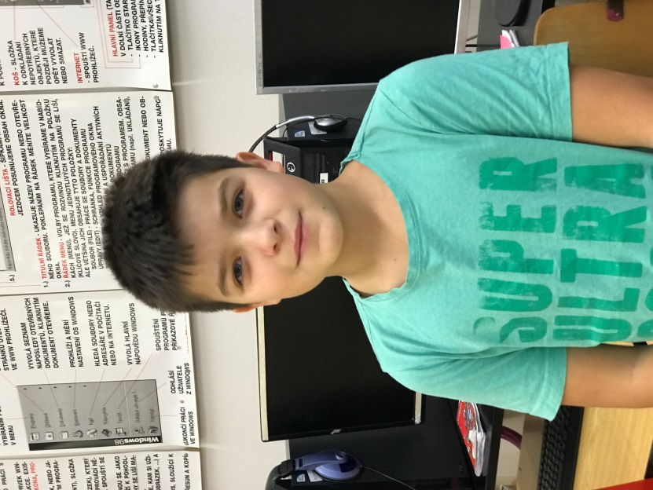
HALLO
Ich heiße Marian Mlynarčík.
Ich bin 12 Jahre alt.
Ich wohne in Mladá Boleslav.
Mein Hobby ist DEUTSCH.
DEUTSCH ist toll.
Ich trinke gern Saft .
Ich spiele gern und gut Tischtennis.

Slide 14
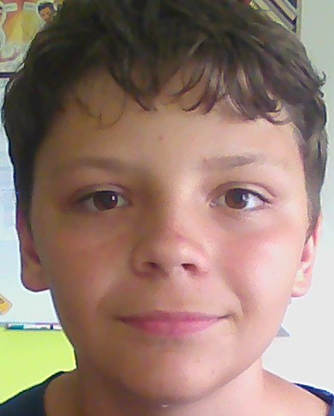
Ich bin Vítek.
Ich bin elf Jahre alt.
Ich spiele Tischtennis.
Ich trinke gern Saft.
Ich mache Sport.
Ich finde Weihnachten super.
Ich finde Deutsch toll.
Ich höre gern Musik.
Ich war in Kroatien.
Ich wurde geboren 4. 5.

Slide 15
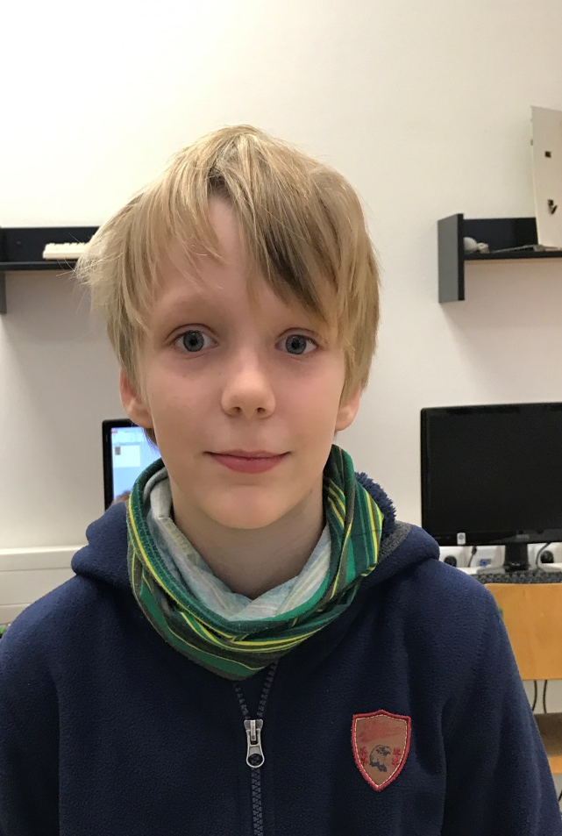
HALLO
Ich heiße Jonas.
Ich bin 11 Jahre alt.
Ich wohne in Čistá.
Mein Hobby ist DEUTSCH.
DEUTSCH ist super.
Ich trinke gern Cola.
Ich spiele gern Fußball.

Slide 16
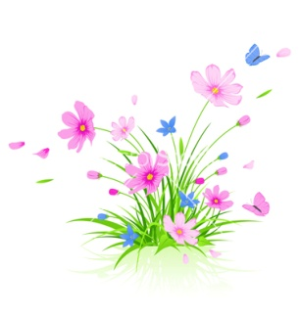
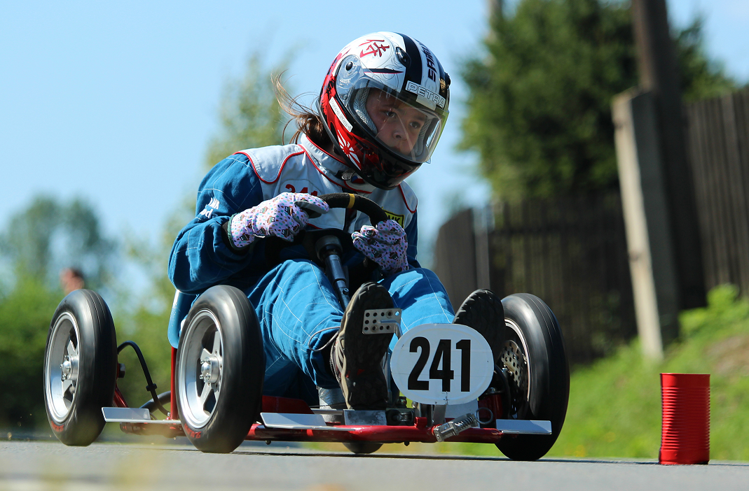
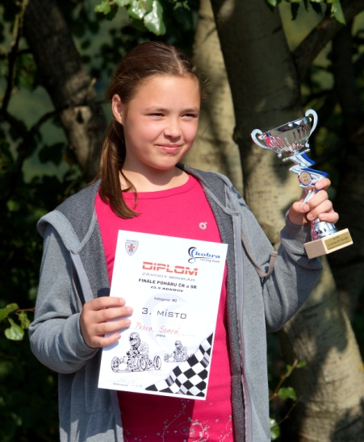
Hallo,Ich heiße Petra Stará
Ich bin 11 Jahre alt.
Ich finde Deutsch toll.
Ich wohne im Čejetice.
Ich habe einen kleinen Bruder
Ich spiele Piano.
Ich höre Musik.
Ich mache Minikar.
Ich finde Saft gut.
Ich trinke gern Milch.
Ich mache gern Malen.

